Slide 1

ТВОРЧЕСКО-ИССЛЕДОВАТЕЛЬСКИЙ ПРОЕКТ Тема: «Волшебные краски» (2-я мл. гр.)
Выполнила
Воспитатель
Ильмиева С. Р.

Slide 2
ПАСПОРТ ПРОЕКТА
1. Организация: Муниципальное бюджетное дошкольное образовательное учреждение «Детский сад общеразвивающего вида № 97 «Добрынюшка» муниципального образования городской округ Симферополь Республики Крым.
2. Адрес: 295024, Республика Крым, город Симферополь, ул. 1 Конной Армии, д.15.
3. Телефон: (3652) 49-70-08.
4. Название проекта: «Волшебные краски».
5.Участники проекта: дети II младшей группы № 4, родители, воспитатель – Ильмиева С. Р.
6. Тип проекта: творческо – исследовательский.
7. Сроки реализации проекта: краткосрочный (2 недели)
8. Интеграция образовательных областей: «Социально – коммуникативное развитие», «Познавательное развитие», «Речевое развитие», «Художественно – эстетическое развитие», «Физическое развитие».

Slide 3
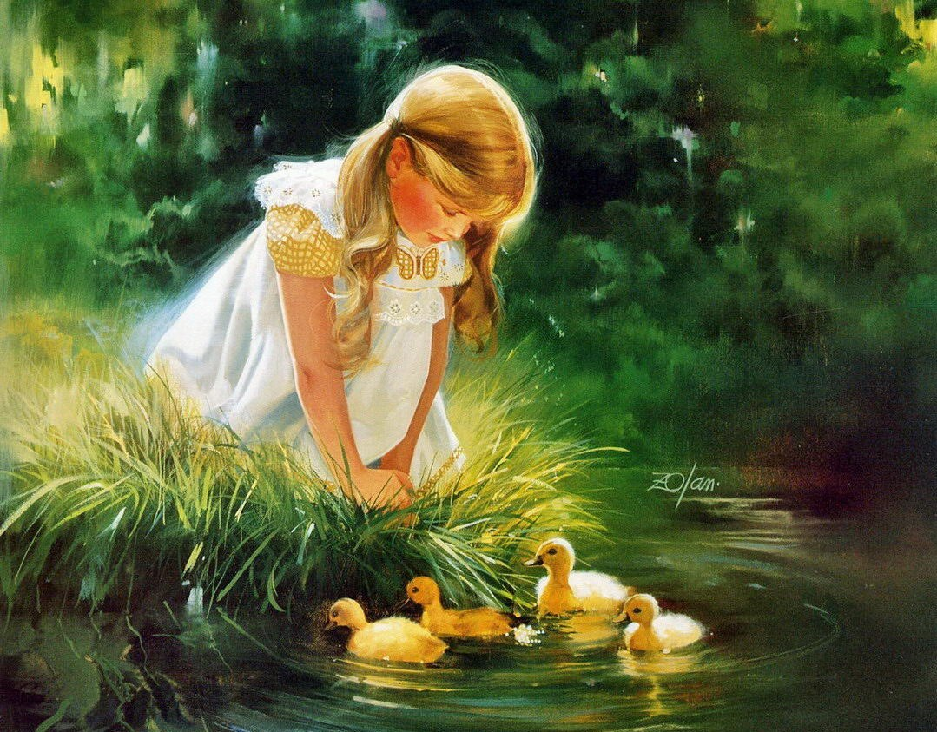
АКТУАЛЬНОСТЬ ПРОЕКТА
«Умейте открыть перед ребёнком в окружающем мире что-то одно, но открыть так, чтобы кусочек жизни заиграл перед детьми всеми красками радуги. Оставляйте всегда что-то недосказанное, чтобы ребёнку захотелось ещё и ещё раз возвратиться к тому, что он узнал».
Сухомлинский В. А.

Slide 4
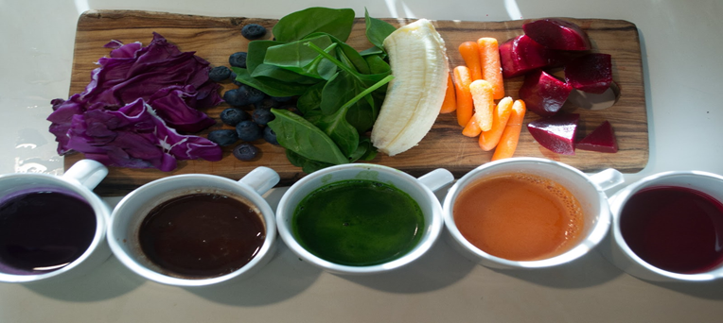
ПРОБЛЕМА
НОВИЗНА
Краски в нашей жизни занимают огромное место. Без красок наш мир был бы серым, поэтому человек всегда стремился найти способ разукрасить действительность. Однако мы очень мало знаем о способах приготовления красок. В настоящее время краски делают из химических элементов. Можно ли изготовить экологически чистые краски?
Впервые проводится более углубленная работа по знакомству детей с природными красками. В своей работе мы получили некоторые краски растительного происхождения в домашних условиях.

Slide 5
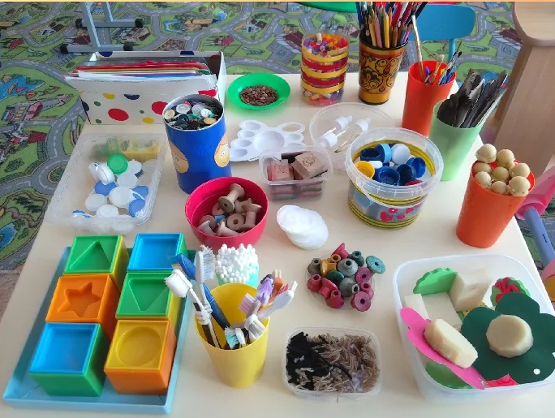
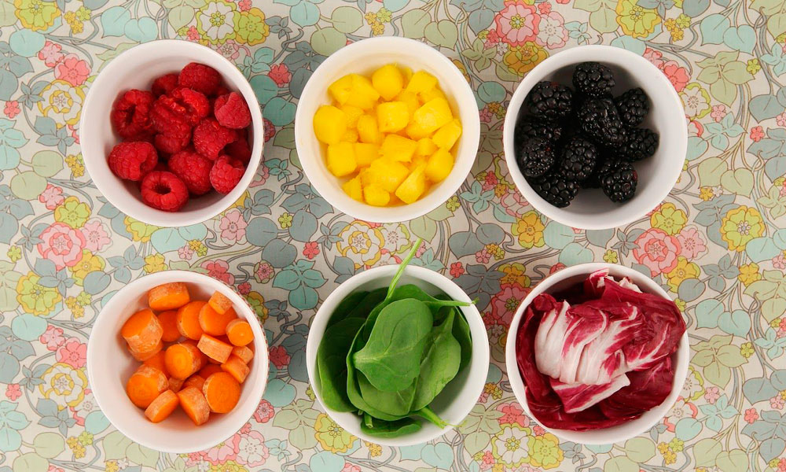
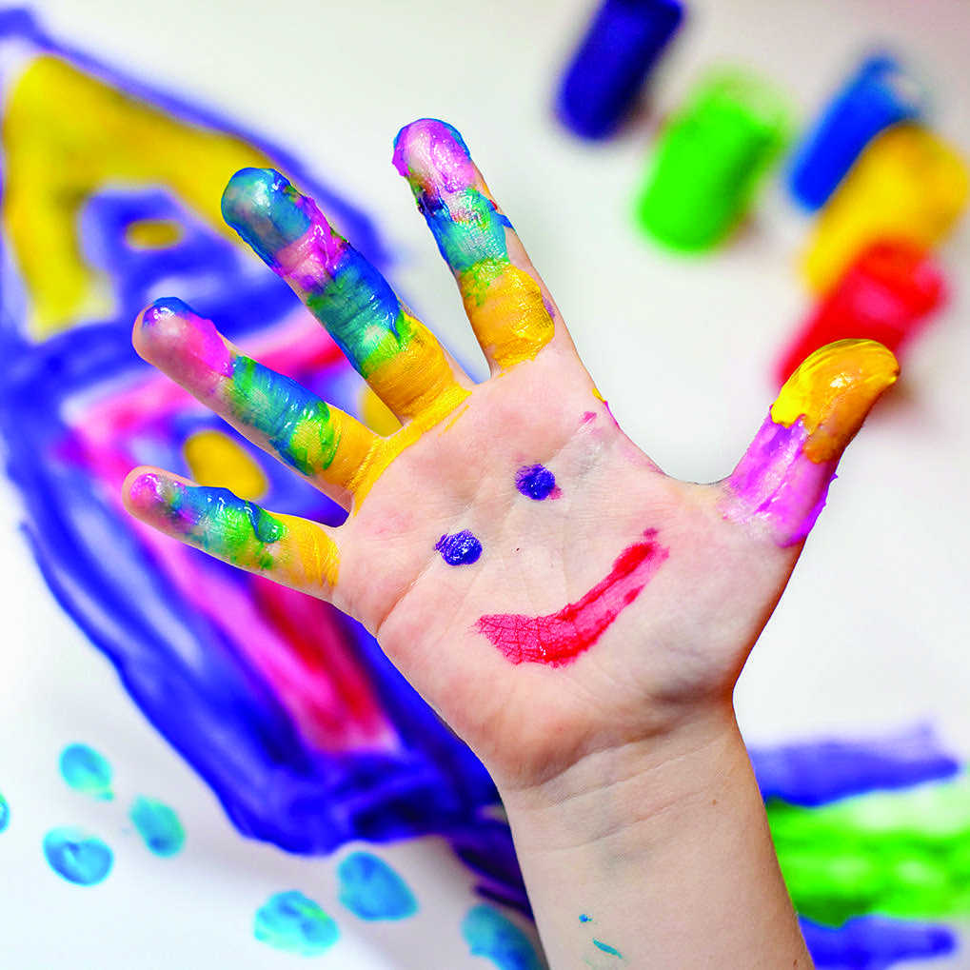
ЦЕЛЬ ПРОЕКТА: Изучение способов изготовления красок в домашних условиях, найти способ рисования без кисти. определить преимущества и недостатки «самодельных» красок

Slide 6
ЗАДАЧИ:
Познакомить с различными способами изготовления красок в домашних условиях
Помочь детям овладеть различными техническими навыками при работе с нетрадиционными техниками рисования
Формировать умения и навыки использования продуктов при изготовлении красок
Способствовать раскрытию творческого потенциала участников проекта через художественную деятельность
Развивать познавательную активность, наблюдательность, любознательность, коммуникативные навыки, связную речь, мыслительные операции; познавательный интерес воспитанников в процессе экспериментирования
Воспитывать умение детей работать в коллективе, помогать друг другу

Slide 7
ПРЕДПОЛАГАЕМЫЕ РЕЗУЛЬТАТЫ
Повышение познавательного уровня развития детей по теме проекта.
Самореализация детей в художественном творчестве
Умение давать оценку своим работам и работам других детей
Повышение активности родителей в совместной деятельности с педагогами ДО

Slide 8
ЭТАПЫ РЕАЛИЗАЦИИ ПРОЕКТА:
ПОДГОТОВИТЕЛЬНЫЙ ЭТАП
Ознакомление с литературой и периодической печатью по теме проекта
планирование предстоящей деятельности, направленной на реализацию проекта
обсуждение проекта, выяснение возможностей, средств, необходимых для реализации проекта
подбор методической, художественной литературы, наглядного материала по данной теме
формулировка проблемных вопросов

Slide 9
ОСНОВНОЙ ЭТАП
Участники проекта | Основные мероприятия реализации проекта
Работа с детьми | 1.Чтение художественной литературы: Чтение художественной литературы: «Три веселых краски» Ю. Смольников. «Петух и краски» В. Сутеев. «Волшебные краски» Е. Пермяк «Краски природы» 2.Беседы «Зачем нужны краски?» «Что такое живопись?» «Первые краски» 3.Посещение кухни, вопросы повару 4. С/игры: «Мы художники» «Мастерская» и др. 5. Практическая деятельность: Раскрашивание рисунков с использованием различных средств (атрибутов) для рисования Опыты и экспериментирование (см. Приложение 1): краски из луковой шелухи; свеклы; моркови; кофе; ежевичного варенья; кукурузного крахмала и др. 6.Продуктивная деятельность: Рисование полученными красками Выставка детских работ.
Работа с родителями | 1.Изучение информации по теме «Эти удивительные краски» из разных источников. 2.Привлечение родителей к помощи в изготовлении атрибутов к игре «Мы художники». 3.Консультация для родителей «Значение рисования в жизни дошкольника». 4.Мастер-класс «Природные краски». 5.Создание презентации «Волшебные краски».
Методическое сопровождение. | Конспекты познавательных бесед. Подборка художественной, познавательной литературы.

Slide 10
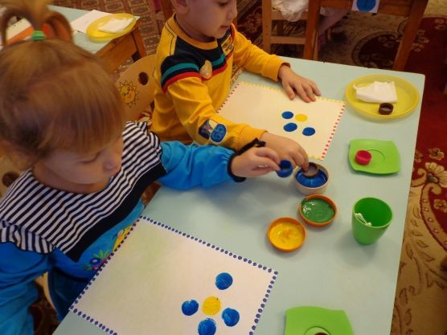
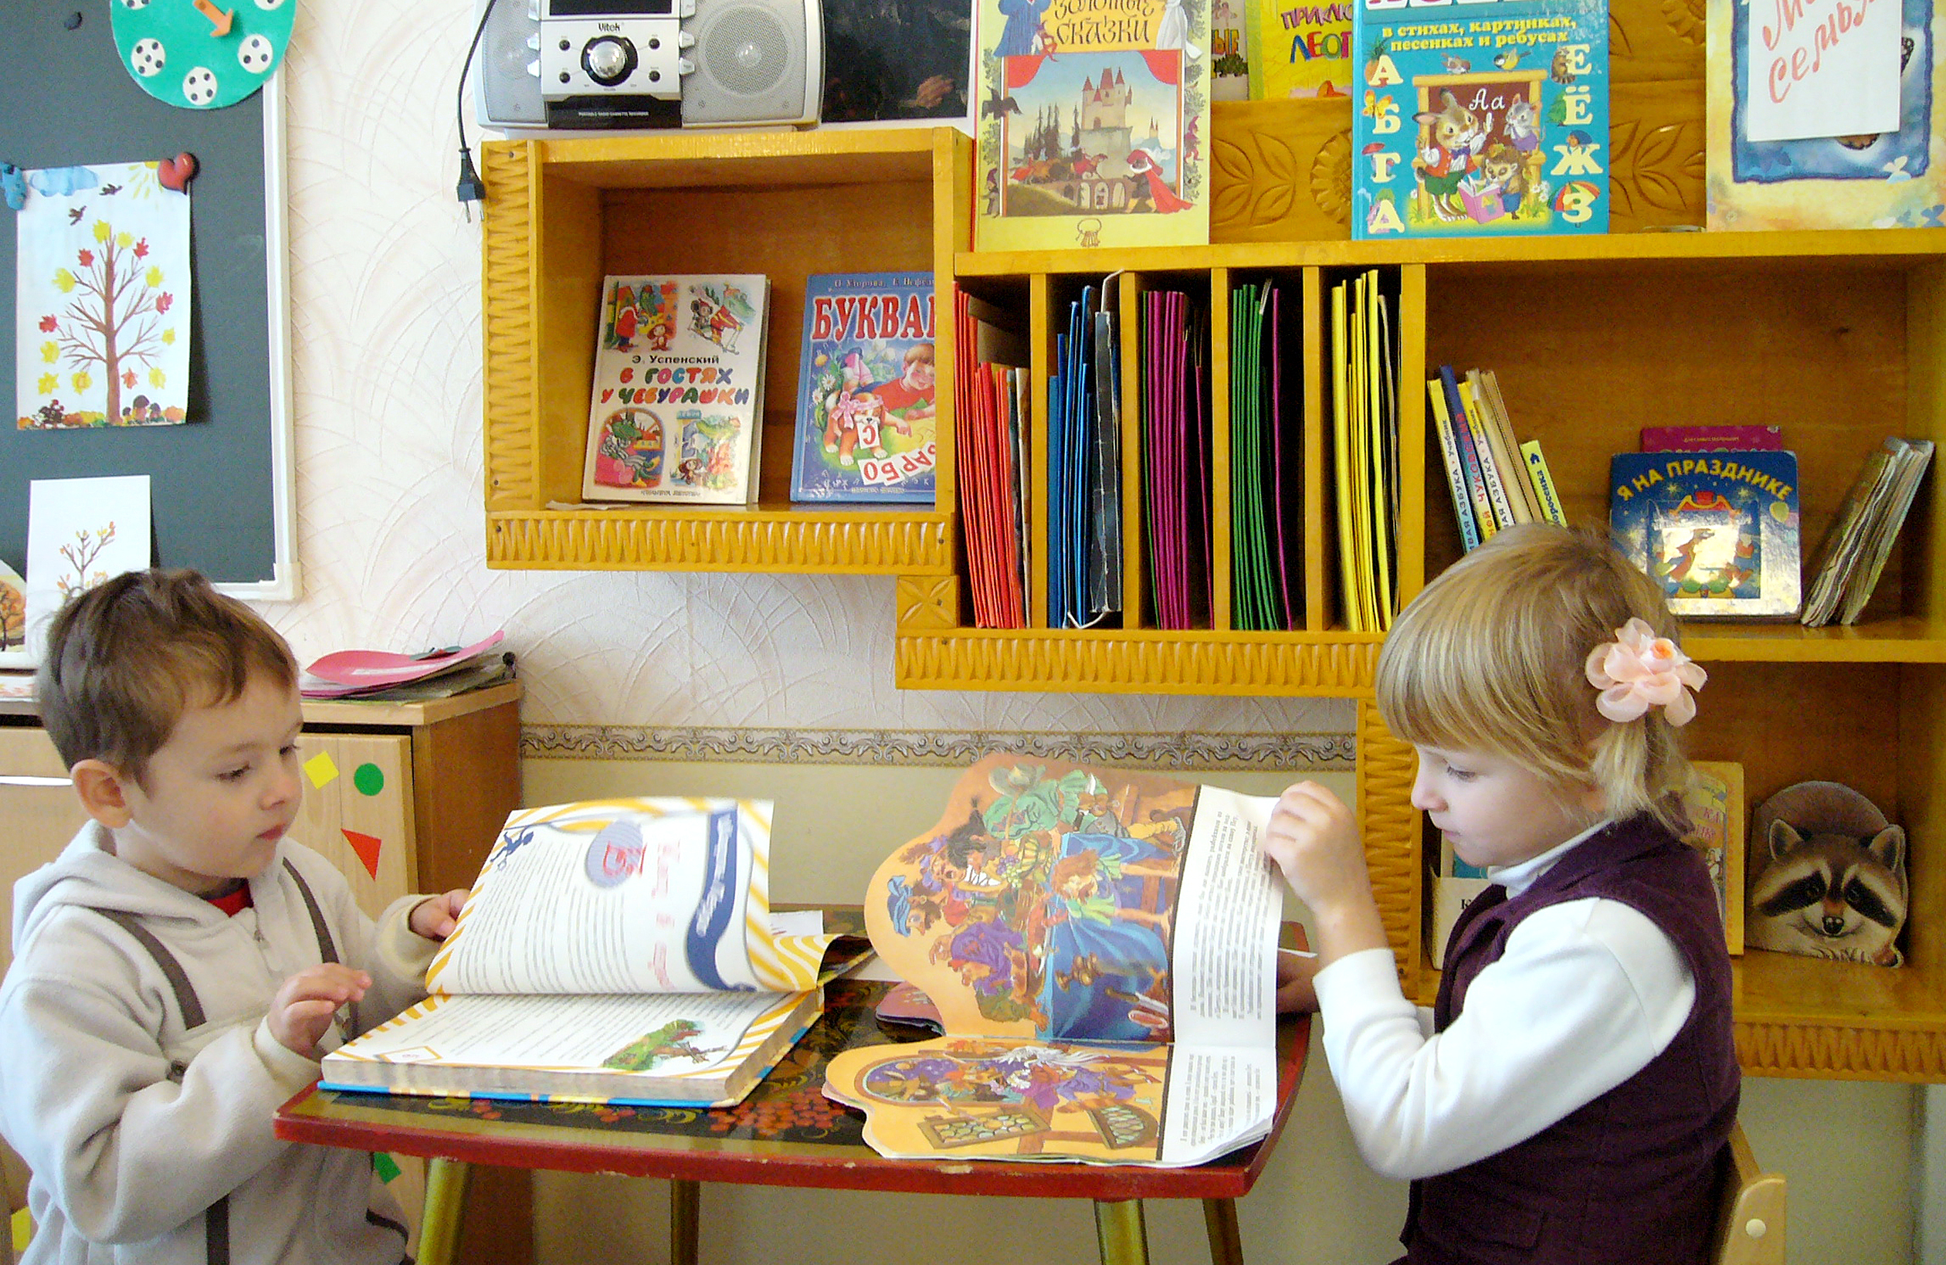
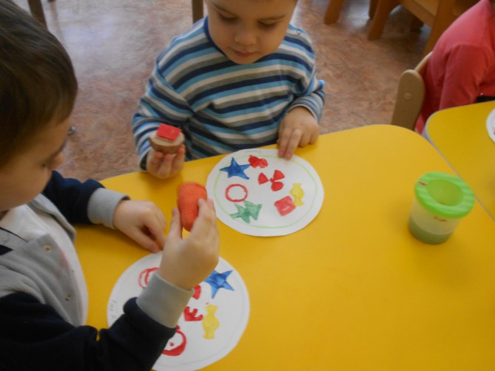
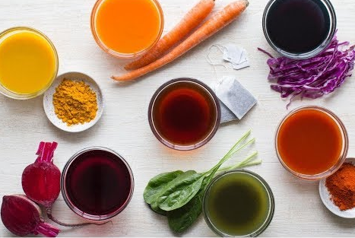

Slide 11
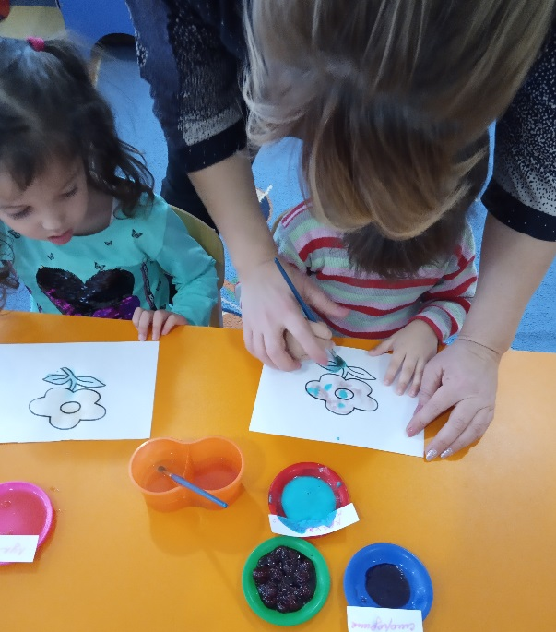
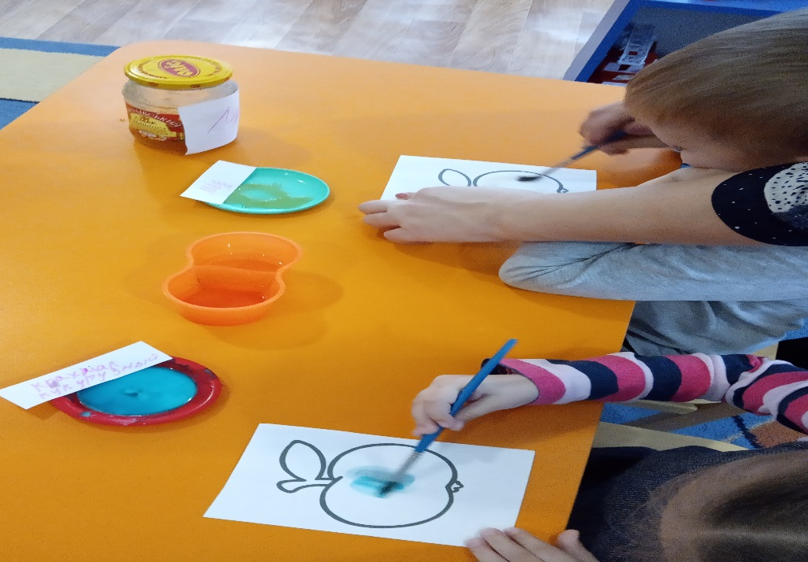
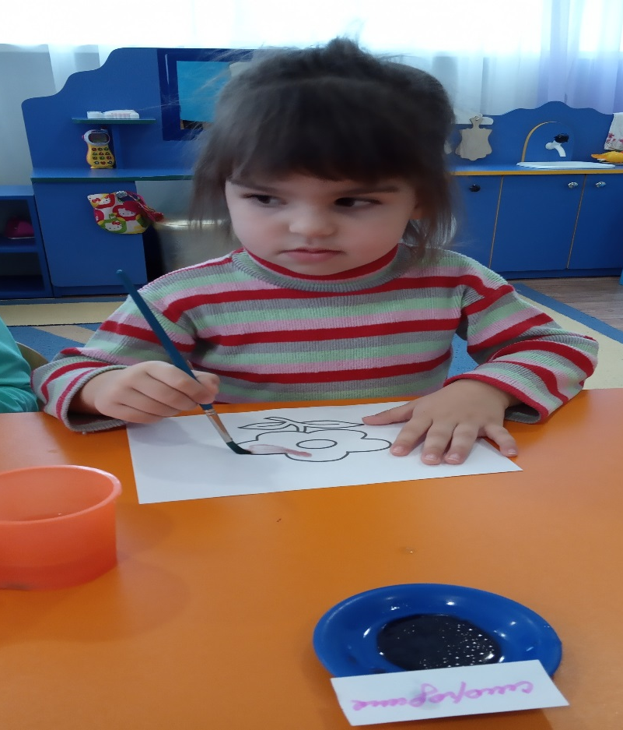
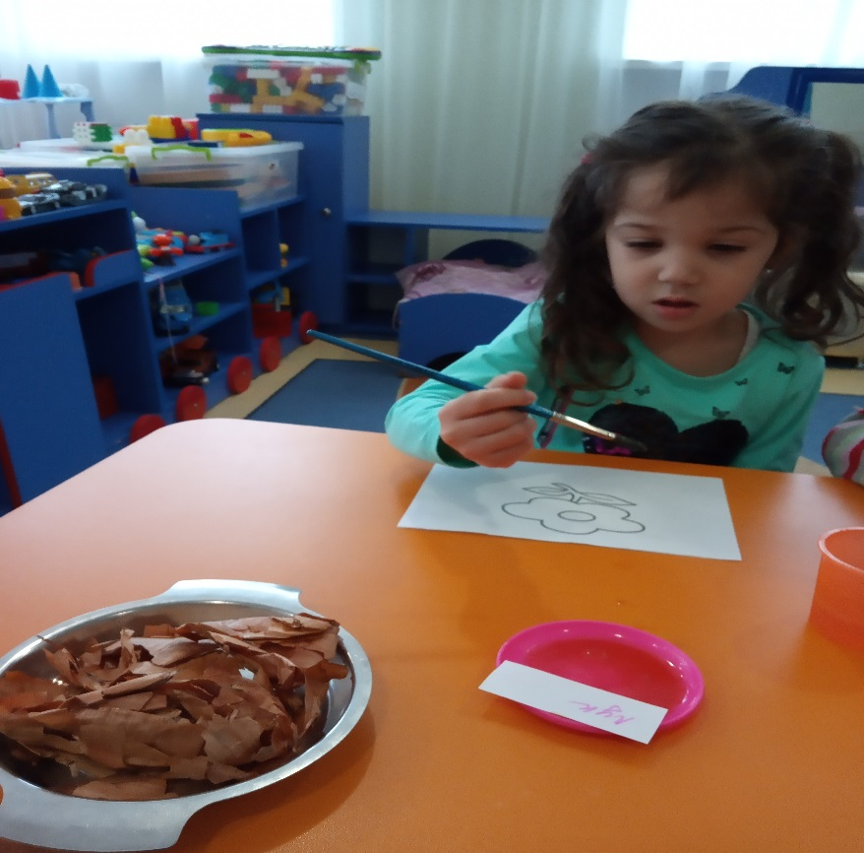

Slide 12
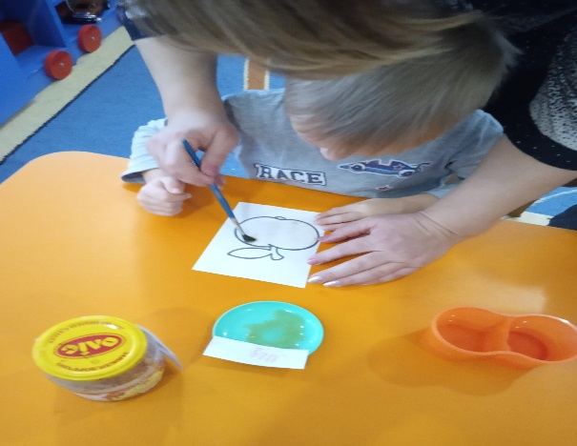
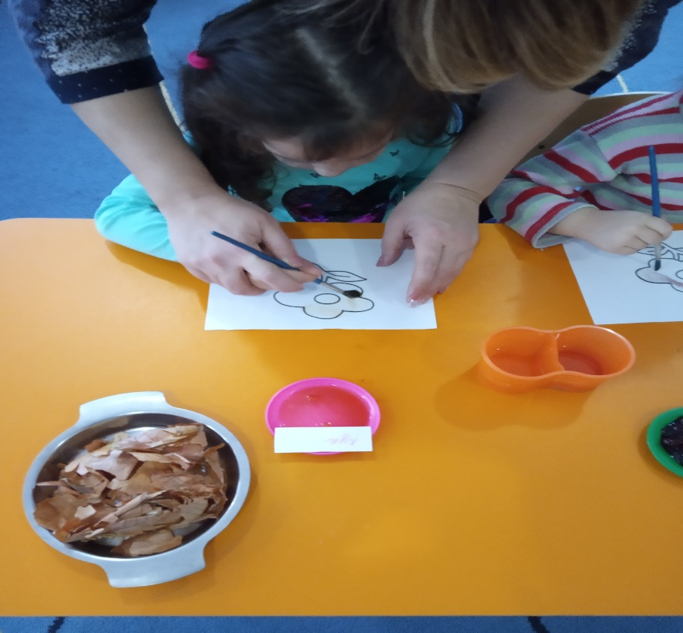
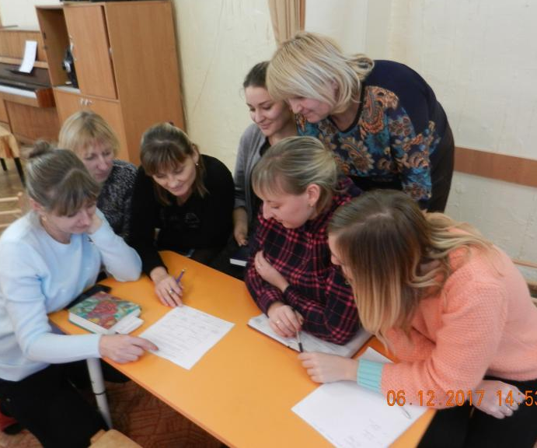
ЗАКЛЮЧИТЕЛЬНЫЙ ЭТАП
обобщение результатов работы, их анализ
закрепление полученных знаний
формулировка выводов
Выставка творческих работ детей.
Подготовка и проведение презентации (интересный рассказ о проведенном исследовании)

Slide 13
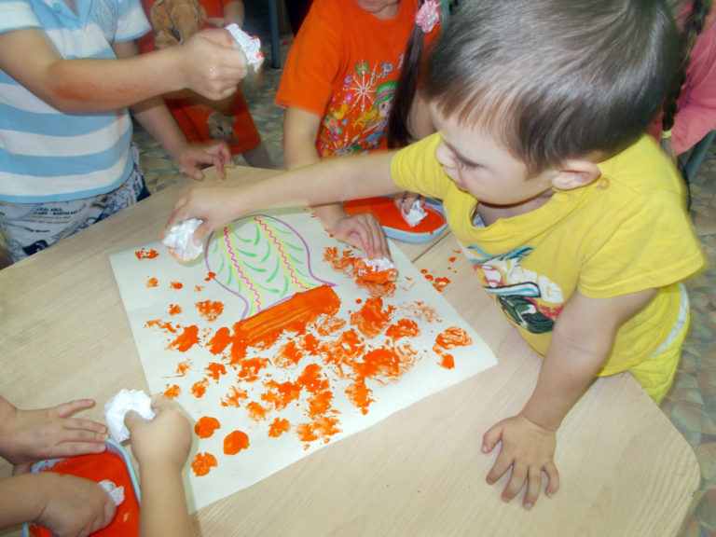
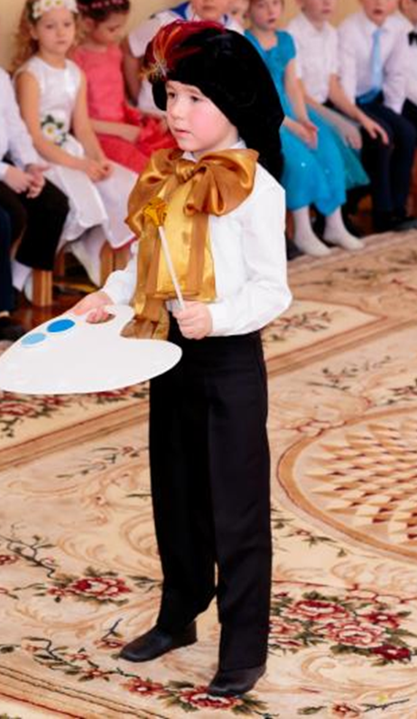
ВЫВОД:
В ходе исследования мы выяснили, краски везде вокруг нас! Мы довольны своими наблюдениями и проведенными экспериментами. В процессе реализации проекта выяснили, что в природе много тайн, которые открывают только любознательные, стоит только присмотреться повнимательнее. Экспериментально доказали, что используя природные красители и связующее вещество можно изготовить краски в условиях детского сада.
Краски, смешанные с медом – липкие, долго сохнут.
Краски, смешанные с растительным маслом – оставляют жирный след, долго сохнут.
Краски, смешанные с водой – легко рисовать, быстро сохнут.
Самые яркие и насыщенные цвета получились из черной смородины, ежевичного варенья, свеклы, моркови.

Slide 14
СПИСОК ИСПОЛЬЗОВАННОЙ ЛИТЕРАТУРЫ:
Давыдова, Г.Н. Нетрадиционные техники рисования в детском саду. Часть 1 / Давыдова Г.Н. - М.: Издательство Скрипторий, 2007. 3-9 с.
Детская энциклопедия. Что? Зачем? Почему? – Минск: «БЭСТ», 2008. – 257 с.
Ендовицкая Т. О развитии творческих способностей. - Дошкольное воспитание. - 2007 №12. с. 73-75.
Н.А. Карпухина. Конспекты занятий во 2-й младшей группе детского сада. Практическое пособие для воспитателей и методистов ДОУ.- Воронеж: ЧП Лакоценин С. С., 2008- 272 с.
Комарова Т.С. Изобразительная деятельность в детском саду. Программа и методические рекомендации. -М.:Мозаика- Синтез, 2006. -192 с.
Лыкова И.А. Программа художественного воспитания, обучения и развития детей 2-7 лет «Цветные ладошки».- М.: «КАРАПУЗ-ДИДАКТИКА», 2009.-144 с., переиздание дораб. и доп.
Рогаткина Т. Шишкой, маком, колосочком мы рисуем на листочке. - Дошкольное образование.-2000 №6.с. 14-18.
Цквитария Т.А. Нетрадиционные техники рисования. Интегрированные занятия в ДОУ.-М.: ТЦ Сфера, 2011.-128с.

Slide 15
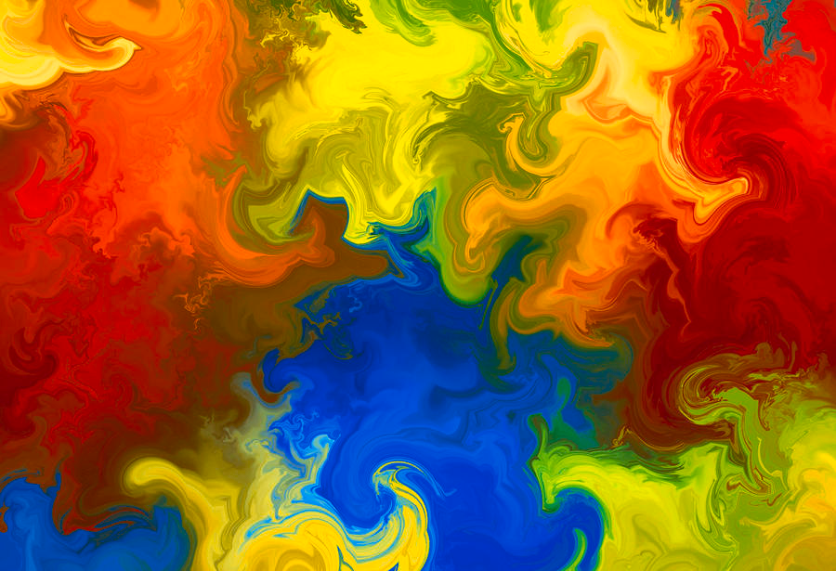
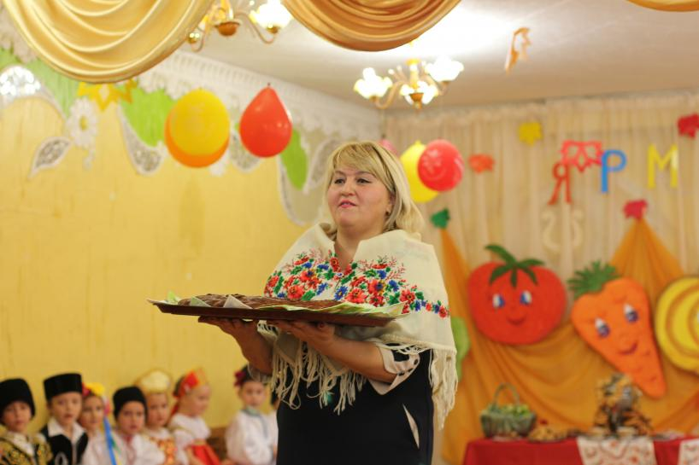
СПАСИБО ЗА ВНИМАНИЕ!
СПАСИБО ЗА ВНИМАНИЕ!

